Slide 1
Andrićeve pripovijetke
Em. O. Univ.-Prof. Dr. Branko Tošović
Institut für Slawistik
der Karl-Franzens Universität Graz
http://www-gewi.kfunigraz.ac.at/gralis
branko.tosovic@uni-graz.at
13. Međunarodni simpozijum
Andrićeva pripovijetka
(ZOOM: Sokobanja, 14–17. oktobar 2021)
https://www-gewi.uni-graz.at/gralis/projektarium/Andric/Symposium13.html

Slide 2
1. Koliko je Andrić napisao pripovijetki?
2. Da li je u njegovom opusu mogu lako razgraničiti žanrovi kao što su roman, pripovijest, pripovijetka, novela, (kratka) priča i poezija u prozi?
3. Koji bi romani mogli biti kandidati za zbirke pripovijedaka i koje bi pripovijetke, odnosno zbirke pripovijetki mogle biti kandidati za roman?

Slide 3
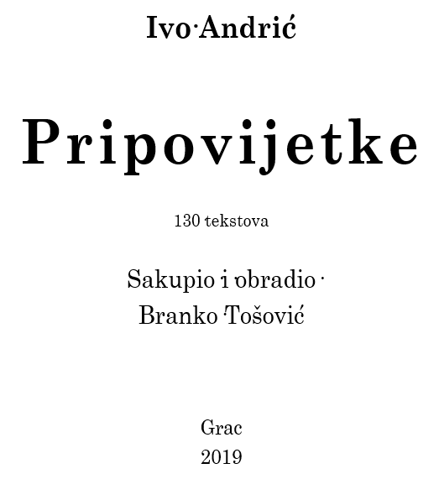
1. Broj pripovijetki
130

Slide 4
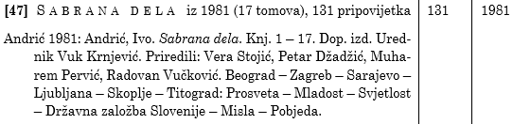
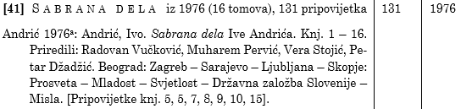
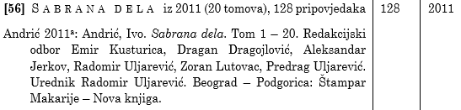


Slide 5





Slide 6
2. Razgraničenje žanrova
Roman
Pripovijest
Novela
Pripovijetka
(Kratka) priča
Poezija u prozi
Esej

Slide 7
Definicije proznih žanrova
Rečnik književnih termina (Živković 1992)
Nema striktnog razgraničenja romana, pripovijetke, novele, priče i poezije u prozi.

Slide 8
Roman: velika prozna fikcionalna vrsta,
Pripovijetka: srednja prozna pripovjedna forma,
Priča: kratka naracija,
Za novelu se ne daje kvantitativna kvalifikacija
Nema posebne natuknice za poeziju u prozi

Slide 9
Najveća nedoumica:
šta se podrazumijeva pod velikom, srednjom i malom proznom formom

Slide 10
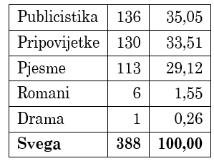
Broj tekstova po žanrovima

Slide 11
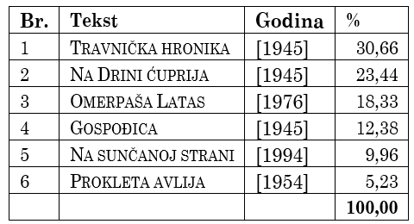
Veličina romana (po znakovima)

Slide 12
Zbirke pripovijedaka
Zbirke pripovijedaka u okviru sabranih i izabranih djela
Zbirke sabranih pripovijedaka
Zbirke izabranih pripovijedaka
Zbrike tematski demerminisanih pripovijetki
Zbirke pripovijedaka koje je predlagao ili odobravao pisac
Posthumne, neautorizovane zbirke, nastale nezavisno od autorove želje i volje
Zbirke koje je sa sastavio sam autor

Slide 13
66 zbirki
Naslov: pripovijetka, priča

Slide 14
Anikina vremena (1931) manje kandidat za roman jer je gotovo dvostruko manja od Zeka – 94.581 (ali je dosta blizu Prokletoj avliji – 119.936) i nije nastala na vrhuncu Andrićeve „romanopisačke“ faze, već pripovjedačke – 1931.
Kvantitativno je vrlo bliska Mara milosnica sa 92.210 znakova ali je dosta daleka (1926) od „romanopisačke“ faze (1945–1954).

Slide 15
Kratka priča: obično 1.000 – 4.000 riječi
Manje od 1.000 riječi: kratke pripovijetke (fleš fikcija)

Slide 16
Andrićev kanonski obim pripovjedaka
5.000 – 10.000 znakova
Najmanje pripovijetke (tri) najviše znakova: 92.000 – 167.000 (2,26%)
Prosječna veličina Andrićeve pripovijetke: 17.237 znakova
Najbliže prosjeku:
Slučaj Stevana Karajana (1949) 17.272 znaka
Znakovi (1951) 17.334 znaka

Slide 17
Slučaj Stevana Karajana: 3.665 riječi
Znakovi: 3,854 riječi

Slide 18
Zeko: 35.663 riječi
Anikina vremena: 21.103
Mara milosnica: 19.829

Slide 19
3. Romani kandidati za zbirku pripovijedaka
*Omerpaša Latas (1976)
17 fragmenata
Nema pripovijetke Alipaša (1976)

Slide 20
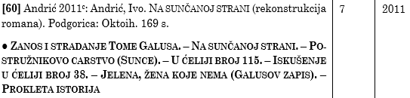
*Na sunčanoj strani (1994)
7 tekstova
Nema Do dana današnjeg (Jelena, žena koje nema)

Slide 21
Kuća na osami (1976), 12 tekstova
Uvod. – Bonvalpaša. – Alipaša. – Baron. – Geometar i Julka. – Cirkus. – Jakov, drug iz detinjstva. – Priča. – Robinja. – Životi. – Ljubavi. – Zuja.

Slide 22
4. Pripovijetke i zbirke pripovijetki kandidati za roman/e

Slide 23
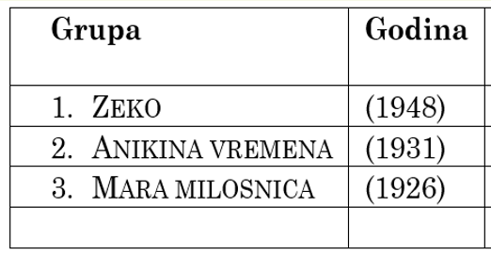
Pripovijetke

Slide 24
Kuća na osami (1976)
Zbirke

Slide 25
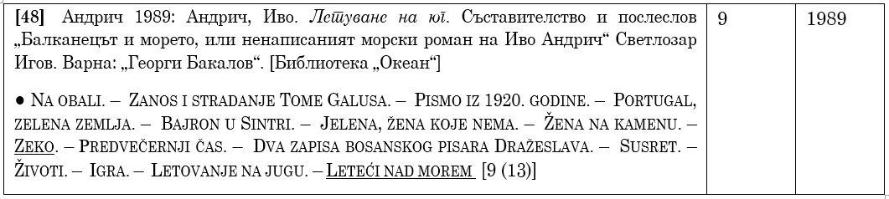
Roman o susretu Balkanca s morem
„Morski“ roman
„Morske“ priče
Djelo s „morskim“ i „vodenim“ temama

Slide 26
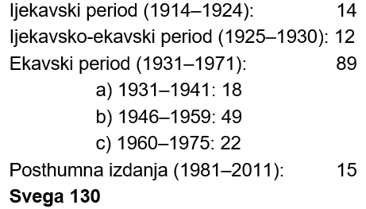
(Ij)ekavica

Slide 27
